Slide 1
Review & Evaluasi
Kegiatan Kampanye
HIBUTA 2017
Chandra Mahlan
CEMWU

Slide 2
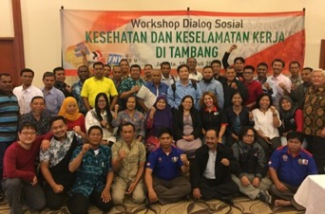
Workshop Ke-1 Dialog Sosial K3 Tambang
Jakarta 10-11 Juli, 2017
Pertemuan Internal Serikat Pekerja Tambang, dihadiri oleh 10 Serikat Tambang seperti Freeport, Kaltim Prima Coal, Buma Lati, Buma Binungan, Vale Indonesia, Weda Bay Nickel, Adaro, Indocement, LafargeHolcim, Semen Baturaja
Seminar K3 bersama Kementerian ESDM, Indonesia Mining Association, perwakilan afiliasi IndustriALL
Merencanakan kegiatan-kegiatan terkait K3 tambang

Slide 3
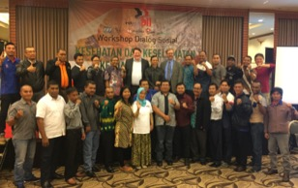
Workshop Ke-2 Dialog Sosial K3 Tambang
Jakarta 30-31 Agustus, 2017
Pertemuan Internal Serikat Pekerja yang ke-2 dihadiri oleh 30 orang peserta seperti Amman Mineral Nusa Tenggara, Aneka Tambang, Nusa Halmahera Mineral, Vale, Berau Coal, Indocement, Chevron Pacific Indonesia, Buma Lati, Semen Baturaja
Pertemuan Dialog Sosial yang ke-2 menghadirkan perwakilan Kementerian Ketenagakerjaan, Kementerian ESDM, Brian Kohler (Direktur K3 IndustriALL, Martin Hahn, ILO Specialists terkait tambang). Pertemuan dihadiri oleh 50 orang dari berbagai perwakilan federasi dan organisasi

Slide 4
Usulan Rencana Kegiatan federasi pada Dialog Sosial 1 & 2 (2017-2020)
Pelatihan Sosialisasi K ILO 176
Pelatihan K3
Memperbaiki kualitas PKB terkait Isu K3
Pemetaan Serikat Pekerja/Permasalahan K3 Tambang
Membuat Kertas Posisi
Pembuatan Brosur dan Pamplet
Lobby
Manual K3 Tambang
Pemetaan Kondisi K3 di anggota Federasi Tambang
Kampanye Bersama ILO 176
Advokasi Nasional untuk Ratifikasi Konvensi ILO 176

Slide 5
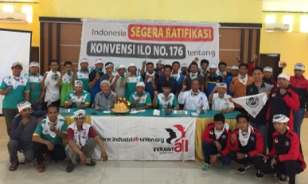
Kampanye K3Tambang Tim HIBUTA
Mengunjungi Sangatta, Kalimantan Timur, 2-3 Oktober 2017
Hibuta berkunjung ke kantor Departemen Tenaga Kerja Sangatta dan melakukan diskusi terkait situasi ketenagakerjaan di Kalimantan Timur
Kampanye K3 Tambang di Sangatta dihadiri oleh 53 pekerja dari 9 perusahaan tambang dan perusahaan subkontraktor seperti Darmahenwam Thiess, Kaltim Prima Coal, Indexim Coalindo, Perkasa Inakakerta, Hexindo, KNE dan Trust.
Mengunjungi Berau, Kalimantan Timur pada 5-6 Oktober 2017 dihadiri oleh 81 pekerja tambang seperti Buma Lati, Buma Binungan, Berau Coal, Recobana Abadi, Pama, MTL dan KBM

Slide 6
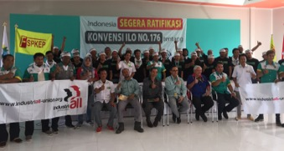
Kampanye K3 Tambang Tim HIBUTA
Mengunjungi Pangkep, Sulawesi Selatan, 27 November 2017
35 Pekerja menghadiri kampanye dari 6 perusahaan tambang dan perusahaan subkontraktor seperti Citatah, Mulya Mugni, Pumarin, Grasada, Daya Panca Mandiri Mulia dan MCS
Mengunjungi Soroako, Sulawesi Selatan, 29 November 2017
55 orang pekerja menghadiri pertemuan

Slide 7
Temuan-temuan pada saat kampanye lapangan Tim HIBUTA
Kondisi K3 yang seadanya/membahayakan pekerja
Posisi serikat pekerja sangat lemah pada saat terjadi kecelakaan tambang (tidak menjadi bagian dari Tim Investigasi)
Tidak ada sanksi yang tegas untuk pengusaha yang melanggar K3
Panitia Pembina Kesehatan dan Keselamatan Kerja (P2K3) tidak eksis dan tidak efektif
Serikat Pekerja tidak paham pentingnya P2K3
P2K3 di dominasi unsur pengusaha
Perlunya pelatihan K3 yang lebih baik

Slide 8
Usulan untuk didiskusikan
Mapping Internal/Riset tentang Pelaksanaan K3 di anggota afiliasi IndustriALL
Manual K3 untuk pekerja tambang
Melanjutkan kampanye menuju ratifikasi K 176 bekerjasama dengan para pihak terkait seperti pemerintah, asosiasi pengusaha tambang, dan mencari dukungan media
Menjadikan P2K3 sebagai topik utama kampanye 2018
Sinergi kampanye K3 tambang dengan Model PKB
Kampanye 2018 ke Maluku Utara, Papua, Kalsel, Kalimantan Utara, dll
Penyebaran alat-alat kampanye seperti poster, pamflet, dll ke seluruh afiliasi tambang

